Slide 1
SLUČAJ „NUDLE”
Nataša Šimić, prof.
Učenički dom „Hrvatskoga radiše” Osijek
Veljača 2026., Dubrovnik

Slide 2
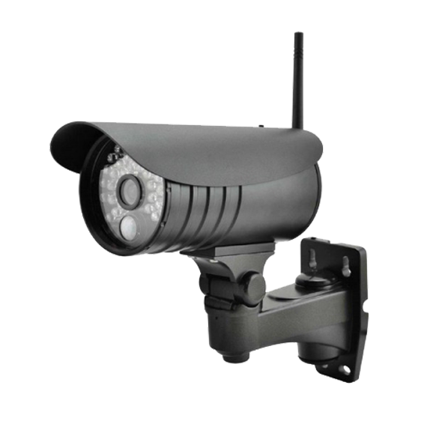

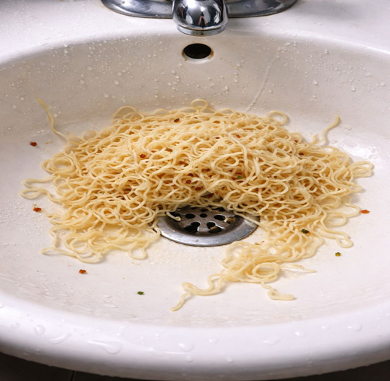

Slide 3
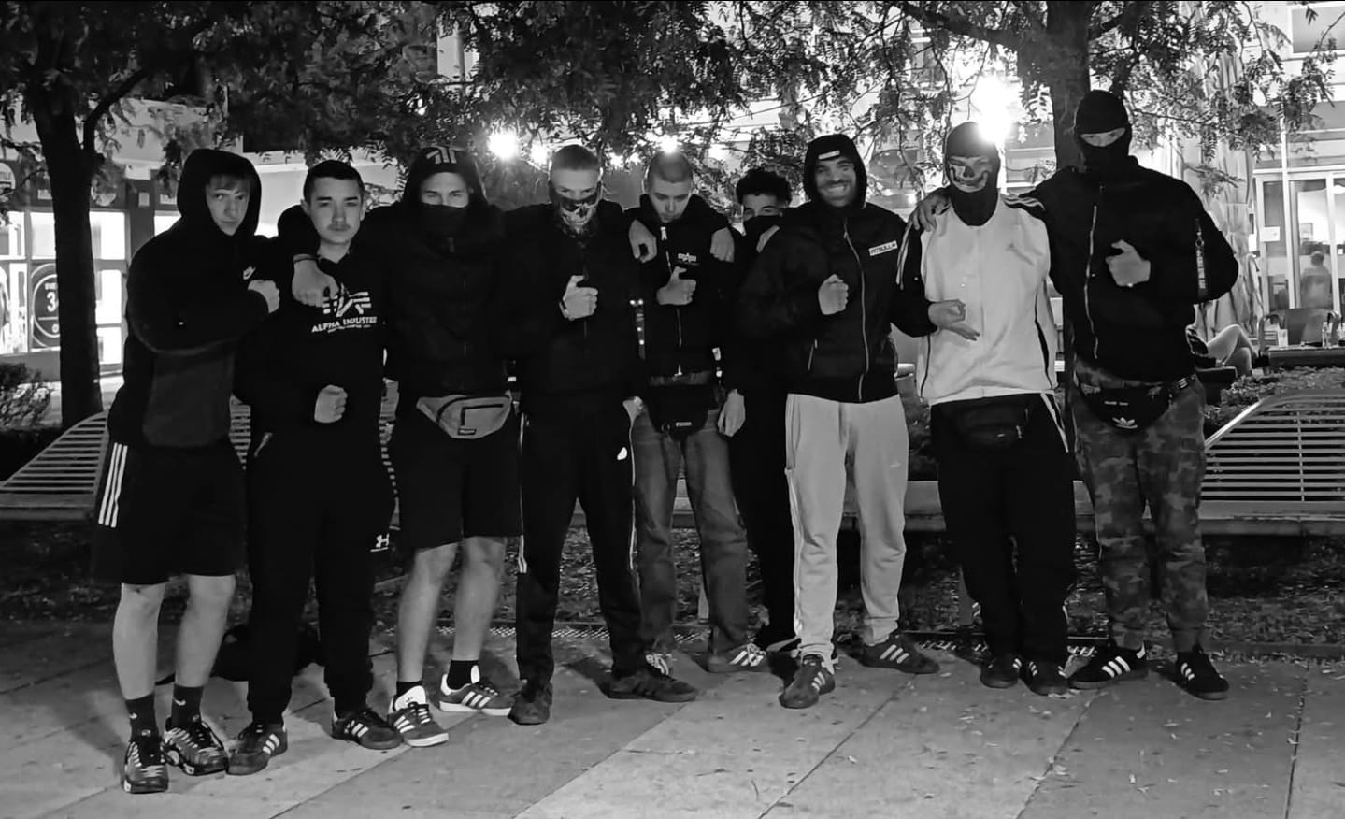
Priča započinje objavljenom fotografijom i razgovorom s dijelom učenika

Slide 4
Prvi postulat: Nikad ne obavljaj razgovore sam/a
Nakon dobivenih informacija o ponašanju nekoliko učenika u domu ( odijevanje, prijetnje, upadanje u sobe, pušenje……) započeli smo obavljanje razgovora s tim učenicima.
Obavljeni su i razgovori s roditeljima/skrbnicima. Dobili smo podršku za daljnje korake kako bi zaustavili neprihvatljivo ponašanje njihove djece.
Razgovoru obvezno su nazočni odgajatelj, stručna suradnica pedagoginja i ravnateljica.
Spoznaje su nas neugodno zatekle, a poziv iz jedne policijske postaje vezano za ponašanje jednog od razgovorom obuhvaćenih učenika doveo do zaključka da daljnje postupke treba preuzeti policija

Slide 5
Drugi postulat: Nemoj raditi poslove za koje nemaš nadležnost
Razgovori policijskih djelatnica s učenicima u nazočnosti odgajatelja, stručne suradnice pedagoginje i ravnateljice trajali su cijeli radni dan.
Potpisali smo izjavu o tajnosti istražnog postupka.
Roditelje smo informirali o sadržaju razgovora i zatražili sporazumne raskide ugovora.
Troje roditelja je potpisalo sporazumni raskid ugovora
Na hitnom, izvanrednom sastanku Odgajateljskog vijeća raskinula sam ugovore s dvoje roditelja

Slide 6
Treći postulat: Toliko smo naviknuti na buku da nas uznemiruje tišina
Spoznaje o učenicima:
Poštivali su kućni red Doma i trudili se biti neupadljivi
Odjednom su postali jako urednu u sobama
Uredno se javljali pri odlasku u grad, šetnju
U školama su bili neupadljivi

Slide 7
Četvrti postulat: Najjače vezani kad zajedno mrze
Tihe prijetnje drugim učenicima – izazivanje straha, ponižavanje, manipuliranje, pušenje, laganje i skrivanje konzumacije alkohola u gradu ( interesirala ih je i „koksa” i „klada” )
Izrazili su pripadnost skupini Boneheads / desničarski skinhead
Izraz “bonehead” koristi se unutar skinhead zajednice za ekstremističke, rasističke ili nasilne grupe koje se pogrešno predstavljaju kao skinheads..
Dobna granica pristupanja skupini je od 13. do 19. godine
Izostanak empatije
Snaga je u broju članova skupine

Slide 8
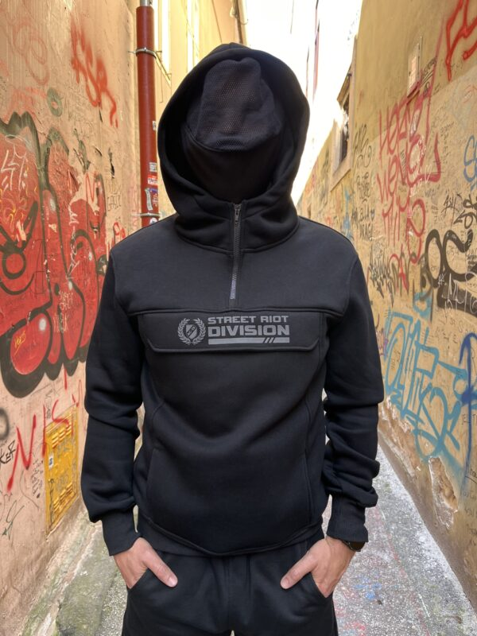
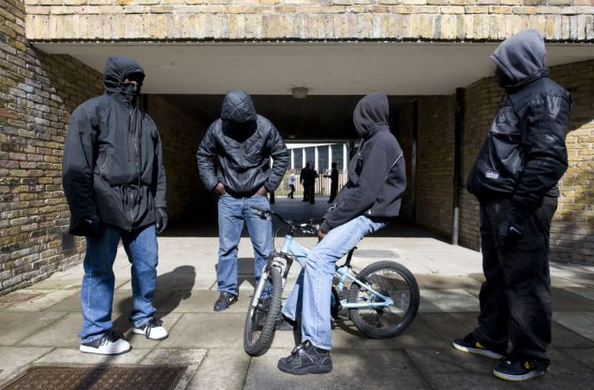
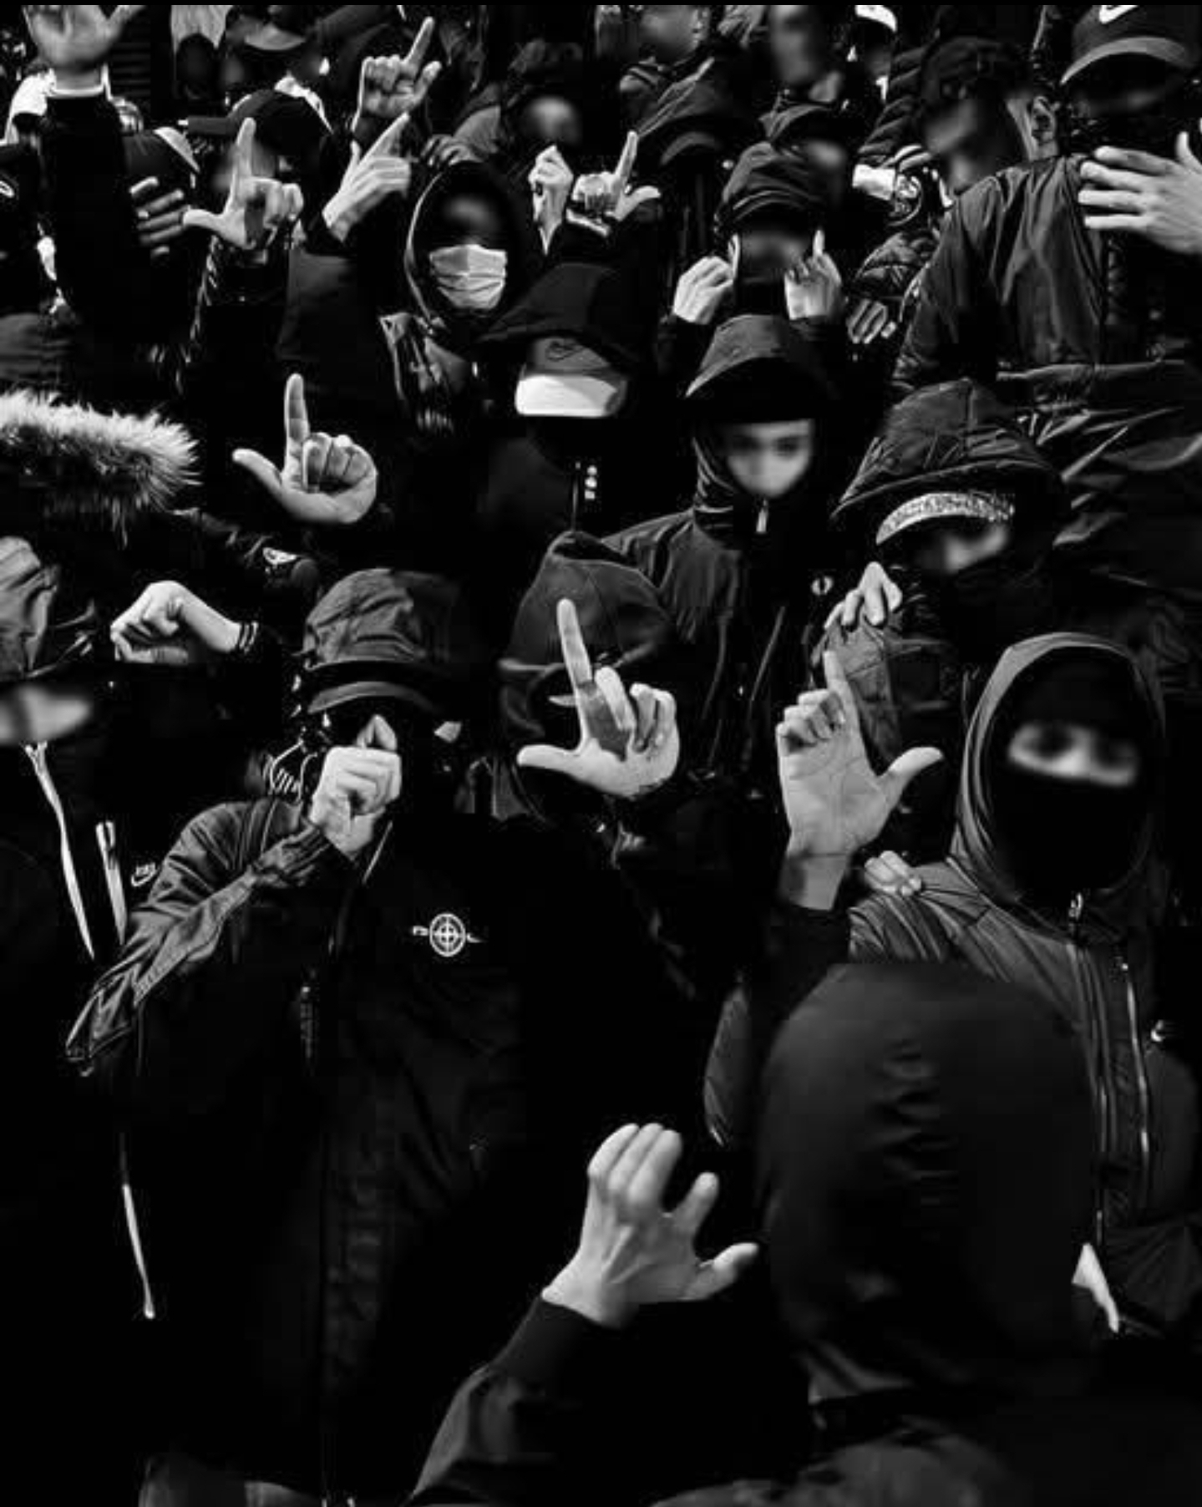
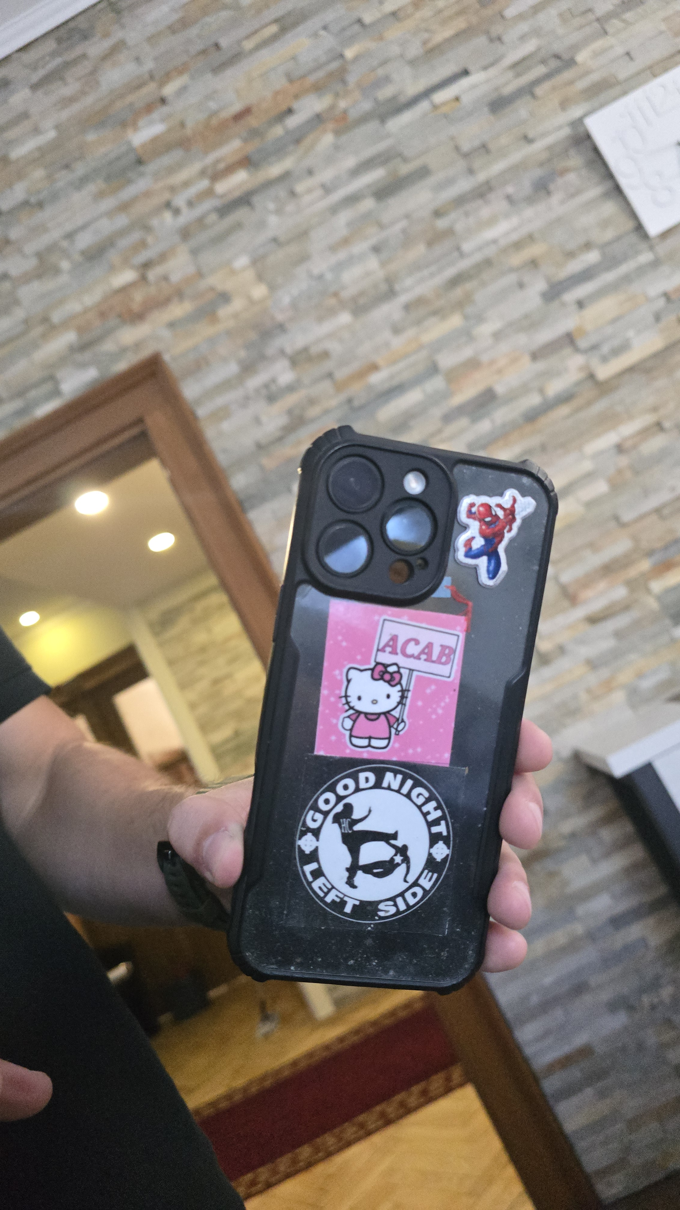
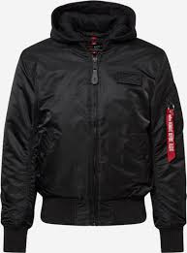
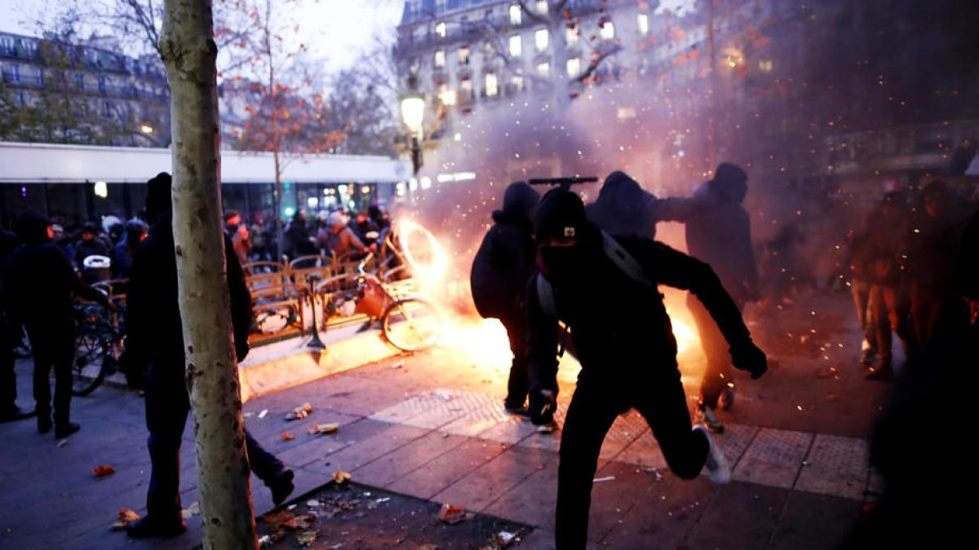
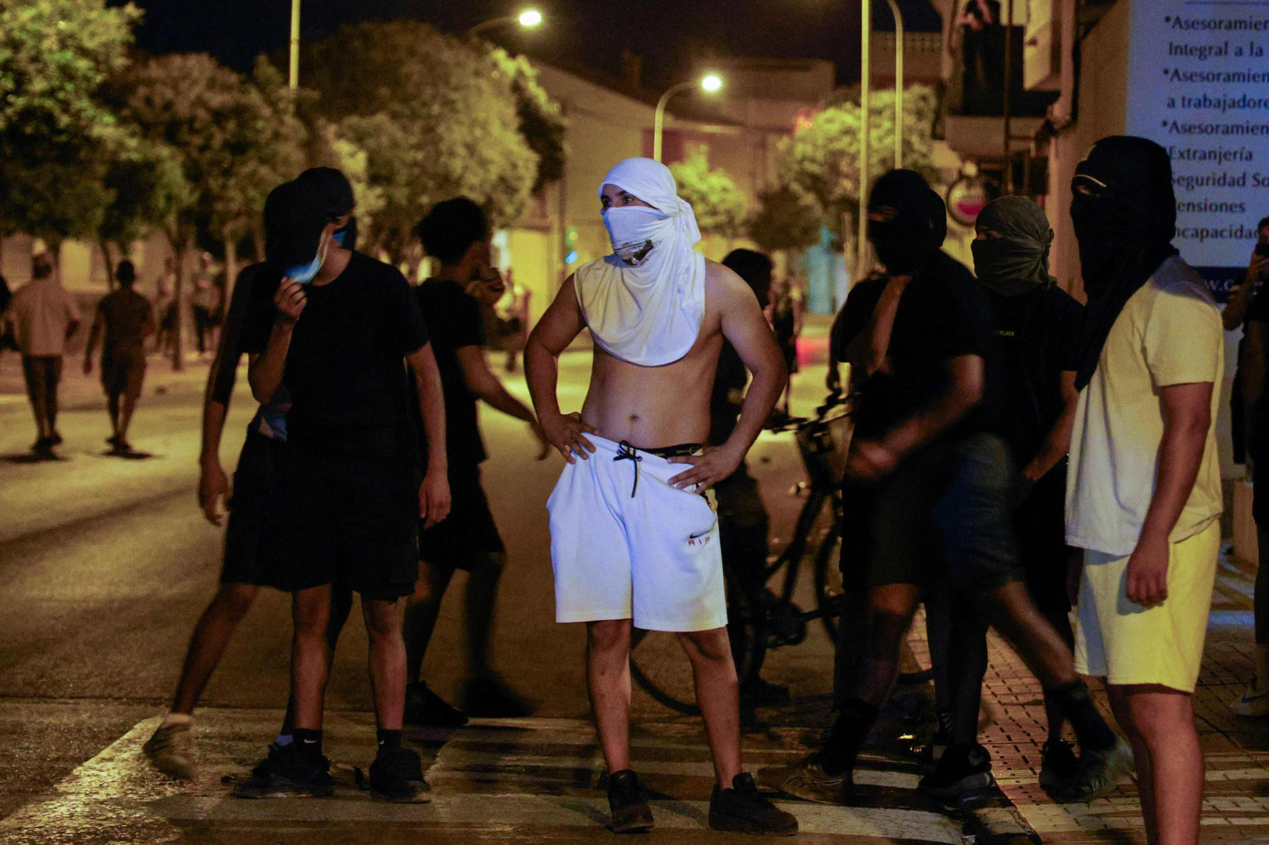
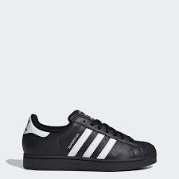

Slide 9
Grupa Fuckboys – „prijatelji” s prve fotografije i ostali
„J…. zidovcino izbost cu te jebote isus vise”
„Imat ce i on razgovor. Mater mu ja j…drukerima”
„Nitko ne želi imat problema sa mnom”
„Ako mene spomenes ubit cu te”
„Ne moze tuc nase likove i srat po nama”

Slide 10
Tko su „junaci” naše priče?
A – vođa, drugi razred, razvedeni roditelji, obitelj poznata Centru za socijalnu skrb, otac liječeni ovisnik, odgajala baka - nema autoriteta
B - drugi razred, uvijek u društvu problematičnih „prijatelja”, trpi poniženja vođe, razvedeni roditelji, problemi u obitelji, praćeni od strane centra za socijalnu skrb
C – drugi razred, brižna obitelj s četvero djece, zbog postupka završio na sudu

Slide 11
Tko su „junaci” naše priče?
D – učenik drugog razreda, stariji roditelji, mudrac koji mrzi sve, zbog incidenta otac prijavljen službama u stanju ”ne smijem mu ništa”
C – prvi razred, baka skrbnica, roditelji su ovisnici i nemaju kontakt s djetetom

Slide 12
Nakon odlaska navedenih učenika:
Dio učenika se oslobodio
Učenici se zahvaljuju
Osjeti se promjena klime među učenicima
Mama učenika A zatražila putem odvjetnika poništenje odluke o raskidu ugovora. Odbijeno putem odvjetnika kojeg smo angažirali
Na kraju objavljena poruka „zahvale”
Policijske patrole dežurne su na ključnim mjestima gdje su se okupljali

Slide 13
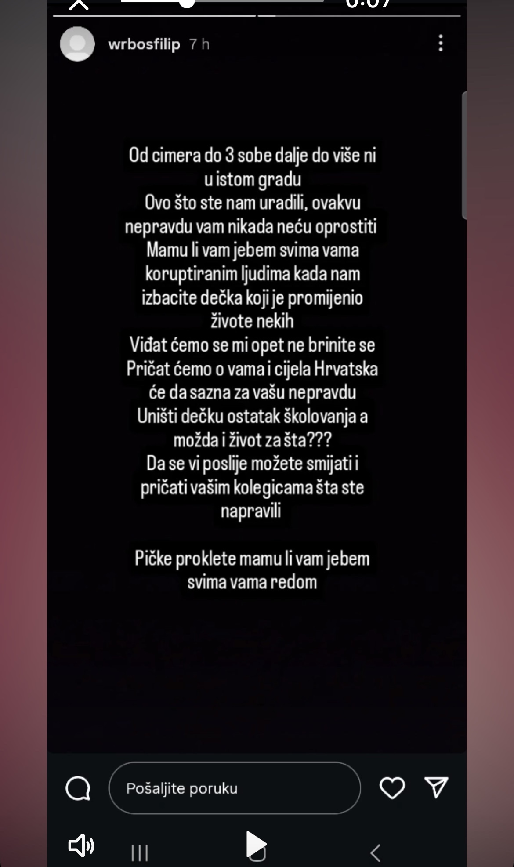

Slide 14
Najbolji način da pobjegnete od problema je da ih riješite.
(Alan Saporta )

